Slide 1
Презентация на тему:
Двигательная активность дошкольников

Slide 2
В общей системе всестороннего и гармоничного развития человека физическое воспитание ребенка дошкольного возраста занимает особое место. В дошкольном возрасте закладываются основы крепкого здоровья, правильного физического развития, высокой работоспособности. В эти годы происходит становление двигательной деятельности, а также начальное воспитание физических качеств.

Slide 3
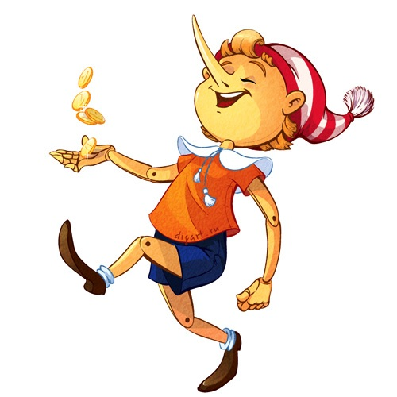
Под двигательной активностью понимается суммарное количество двигательных действий, выполняемых человеком в процессе повседневной жизни.

Slide 4
В теории и методике физического воспитания выделяют: 1. регламентированную; 2. частично-регламентирующую; 3. нерегламентированную двигательную активность

Slide 5
-Регламентированная двигательная активность представляет собой суммарный объем специально избираемых и направленно воздействующих на организм дошкольников физических упражнений и двигательных действий. -Частично-регламентированная двигательная активность- это объём двигательных действий, возникающих по ходу решения двигательных задач (например, во время выполнения подвижных игр). -Нерегламентированная двигательная активность включает объём спонтанно выполняемых двигательных действий (например, в быту).

Slide 6
Двигательная активность — это естественная потребность детей в движении, удовлетворение которой является важнейшим условием гармоничного развития ребёнка, состояние его здоровья.
Это условие требует от педагога детальной продуманности, четкой организации режима детей:
- чередование активной и пассивной деятельности;
- увеличение общей и моторной плотности всех форм физического воспитания;
- использование организованных, индивидуальных, самостоятельных занятий по физическому воспитанию.

Slide 7
Педагогу следует знать о возможных отклонениях в двигательном развитии детей и стоящими в связи с этим задачами воспитания. Специалисты выделяют: - малую подвижность и частые периоды бездействия у детей; - большую подвижность с высокой интенсивностью движений, однообразие или трафаретность движений, их бесцельность; - отсутствие творчества в двигательной деятельности.

Slide 8
Самостоятельная двигательная активность
Пособия, стимулирующие разнообразную двигательную активность
- Физкультурный уголок с набором спортивного инвентаря;
- Шапочки для подвижных игр:
- Коврики для профилактики плоскостопия;
- Дорожка здоровья.

Slide 9
Игры для активной деятельности детей в условиях группы
Игры с ковриками
«классики»
«гигантские шаги»
«весёлая дорожка»
«займи своё место»
Игры с тихим тренажером
«достань ягодку»
«пройди по стенке»
«допрыгни до палочки»
«путаница»

Slide 10
Придавая особую значимость роли двигательной активности в укреплении здоровья дошкольников, необходимо определить приоритеты в режиме дня.

Slide 11
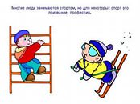
Первое место в двигательном режиме детей принадлежит физкультурно-оздоровительным занятиям. К ним относятся общеизвестные виды двигательной деятельности: утренняя гимнастика, подвижные игры и физические упражнения во время прогулок, физкультминутки на занятиях с умственной нагрузкой, двигательные разминки между занятиями и т.д.

Slide 12
Второе место в двигательном режиме детей занимают учебные занятия по физической культуре — как основная форма обучения двигательным навыкам и развития оптимальной двигательной активности детей.

Slide 13
Третье место отводится самостоятельной двигательной деятельности, возникающей по инициативе детей. Она даёт широкий простор для проявления их индивидуальных двигательных возможностей. Самостоятельная деятельность является важным источником активности и саморазвития ребёнка.

Slide 14
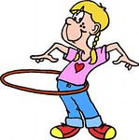
Прогулка – наиболее благоприятное время для подвижных игр и физических упражнений.

Slide 15
Таким образом, двигательный режим дошкольника с оздоровительной направленностью, включающий в себя наиболее приоритетные формы физического воспитания, позволяет сформировать необходимый объём и производить контроль двигательной активности детей в дошкольном учреждении.

Slide 16
Спасибо за внимание

